Slide 1
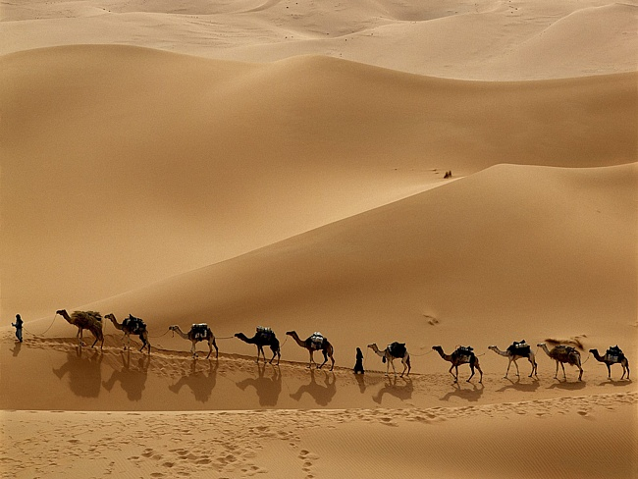
ПУСТЫНИ
Выполнила учитель начальных классов МОУ Новосельской ООШ Азимова Светлана Сергеевна Раменский Район Московской области
2013
По УМК «Школа России» А. А. Плешаков «Мир вокруг нас» 4класс

Slide 2
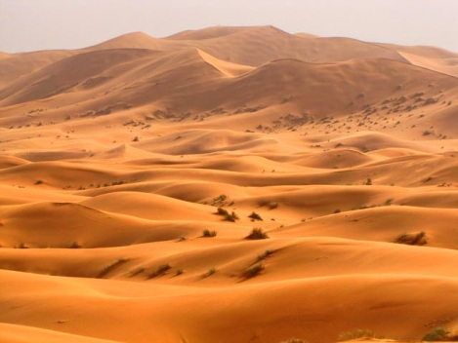
В России пустыни занимают небольшую площадь – по берегам Каспийского моря, к западу и к востоку от низовьев Волги.
Гораздо обширнее полупустыни, которые находятся между степью и настоящей пустыней.

Slide 3
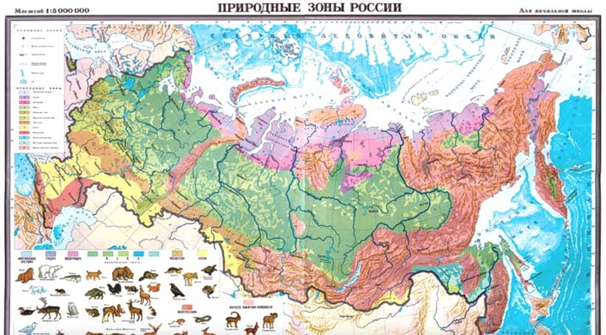

Slide 4
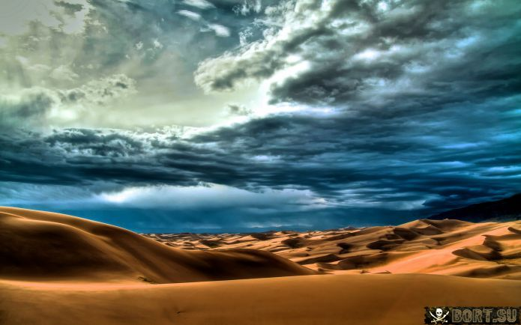
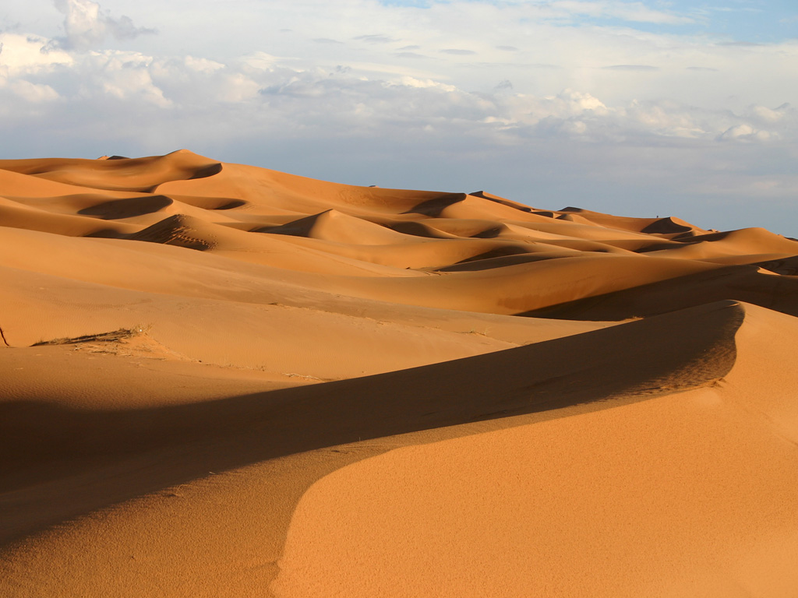
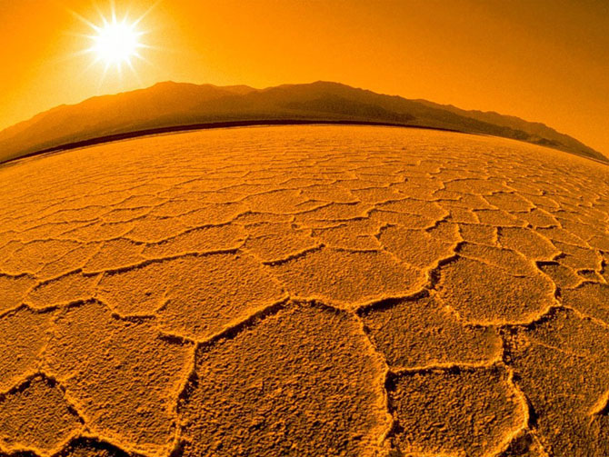
Пустыни бывают песчаные и глинистые

Slide 5
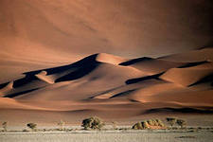
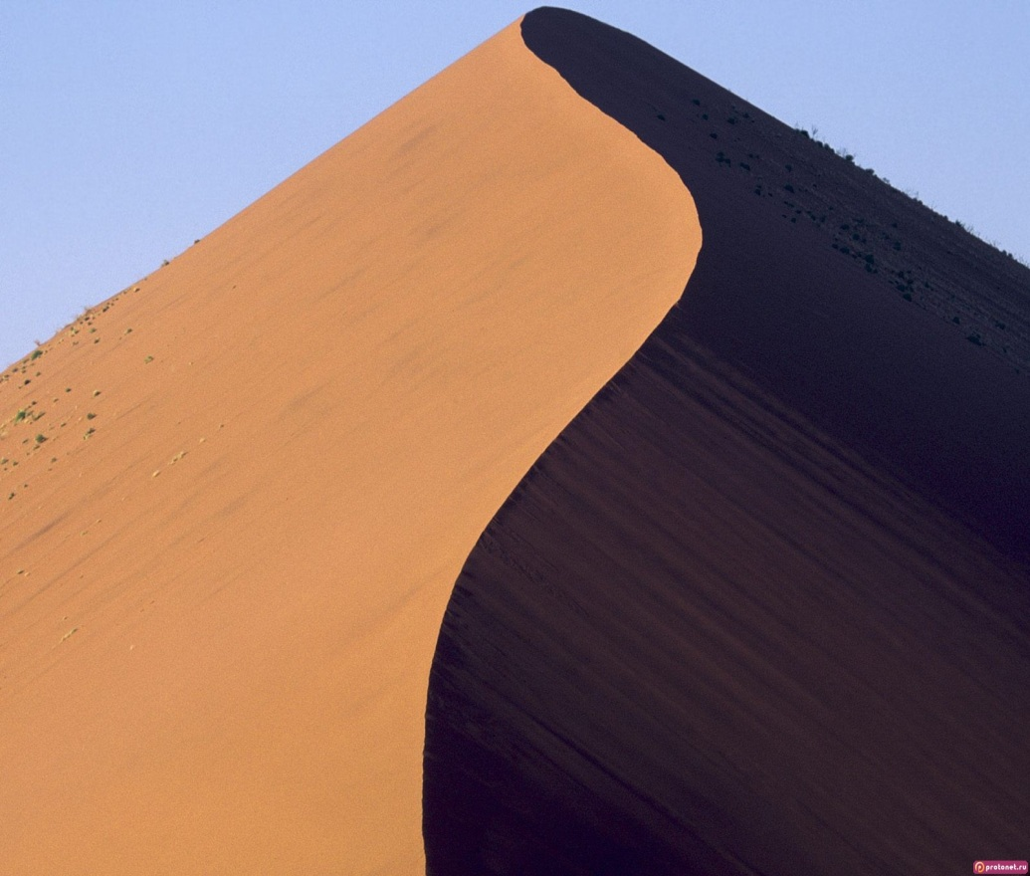
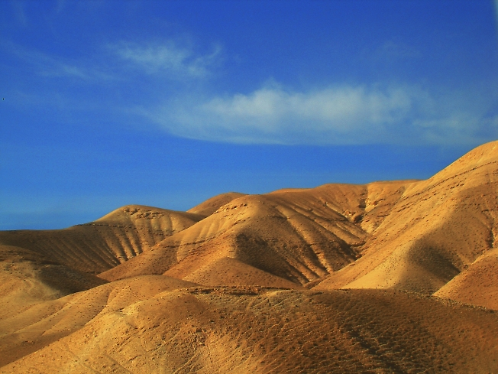
Поверхность пустыни холмистая. Часто встречаются холмы из мелкого песка – барханы. Ветер перемещает их. Барханы называют «поющими песками пустыни»

Slide 6
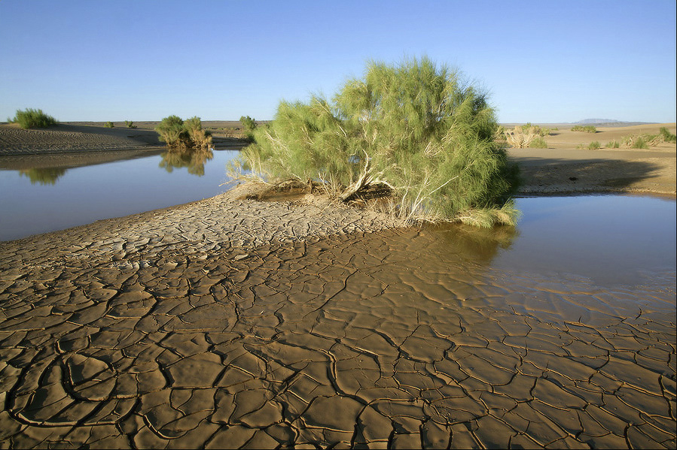
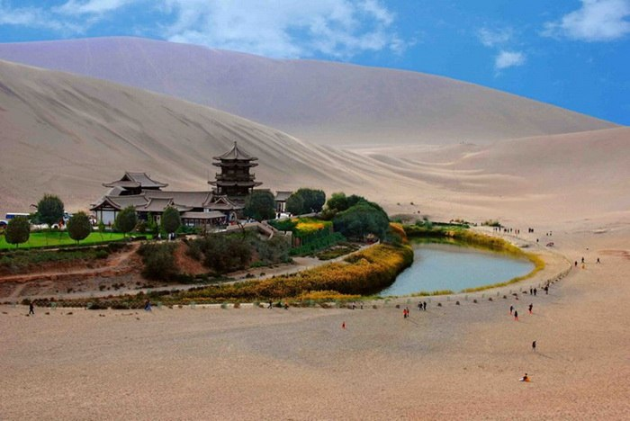
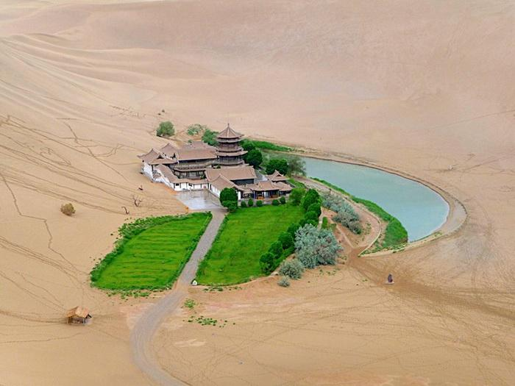
В пустыне можно встретить ОАЗИС- место среди пустыни, покрытое растительностью, у источника воды.

Slide 7
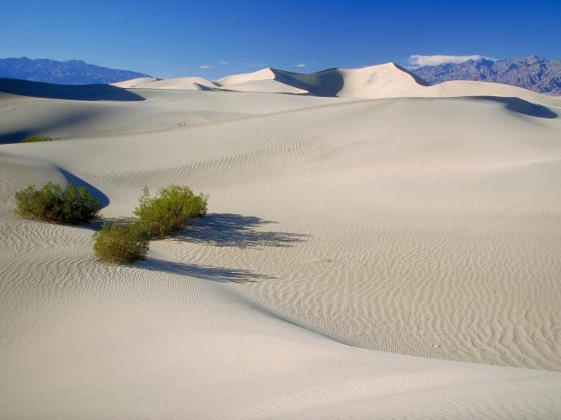
Лето в пустыне очень жаркое. Поверхность земли нагревается днем до +70 градусов, а температура воздуха в тени поднимается выше +40 градусов.
Правда ,ночи прохладные, так как песок и глина быстро остывают. Ни в какой другой природной зоне не выпадает так мало осадков, как здесь.
Порой за все лето не бывает ни капли дождя!
Но и здесь кипит ЖИЗНЬ!

Slide 8
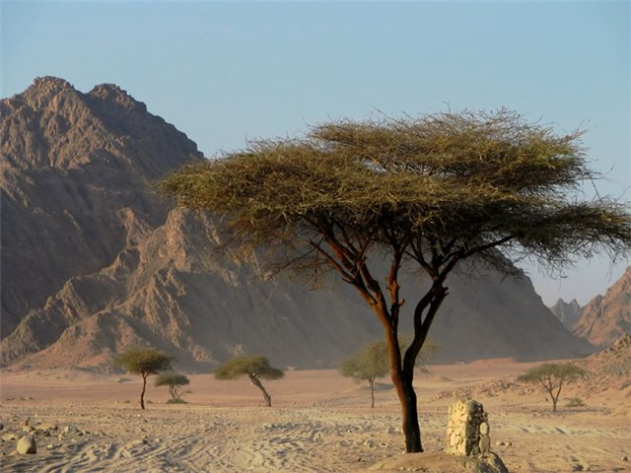
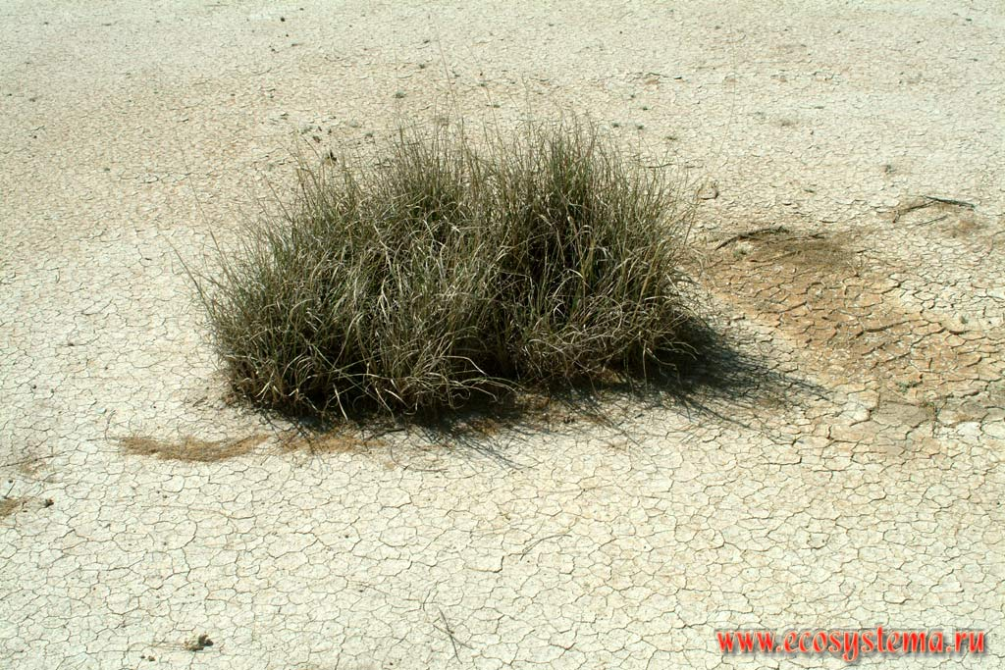
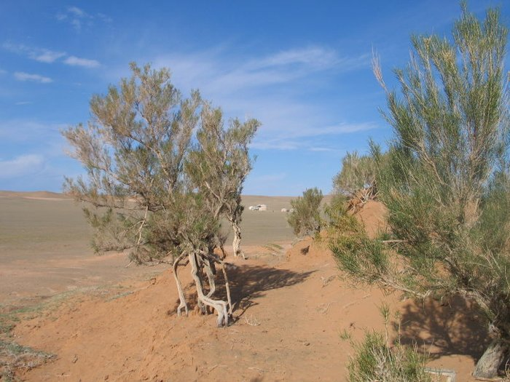
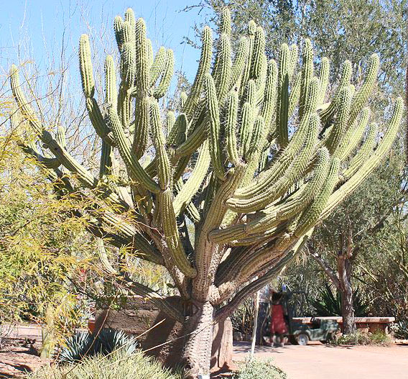
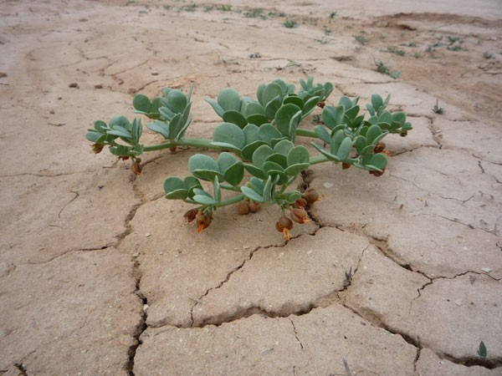
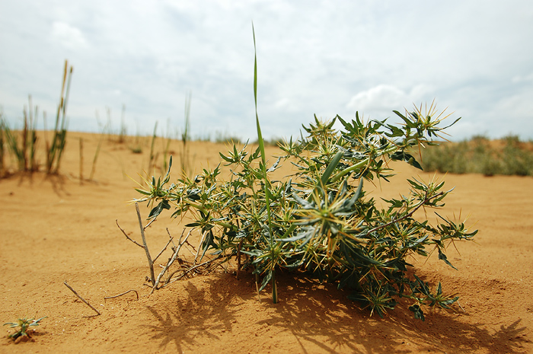
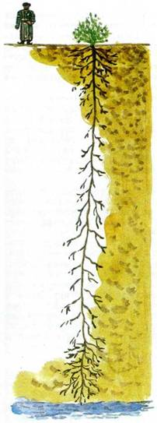
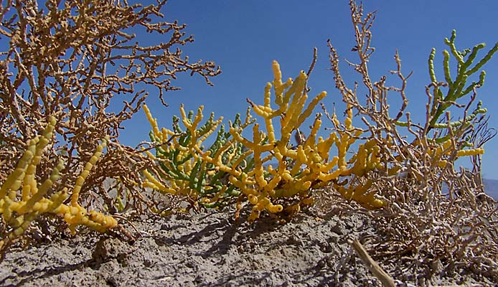
Растения пустыни

Slide 9
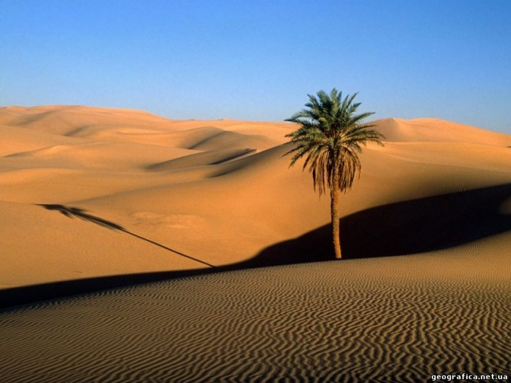
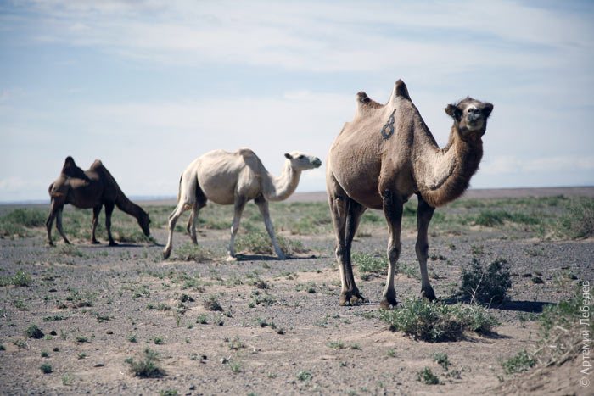
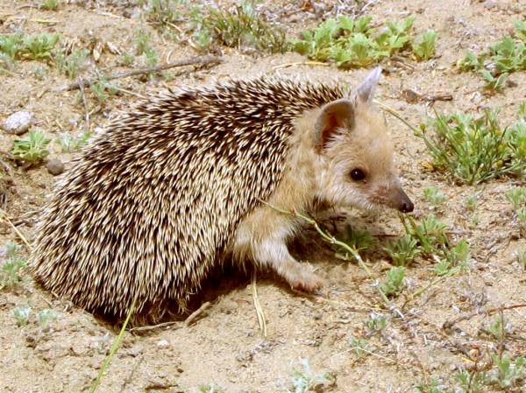
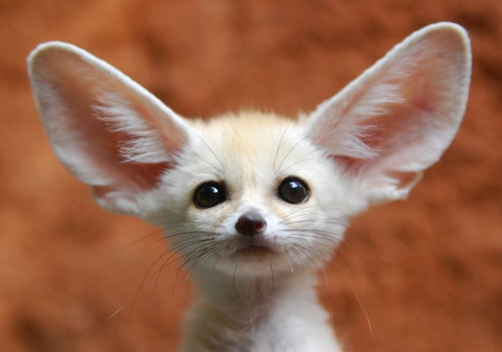
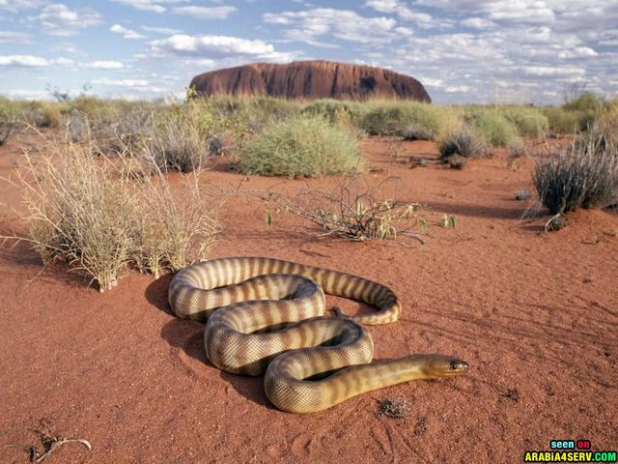
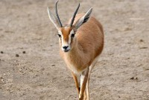
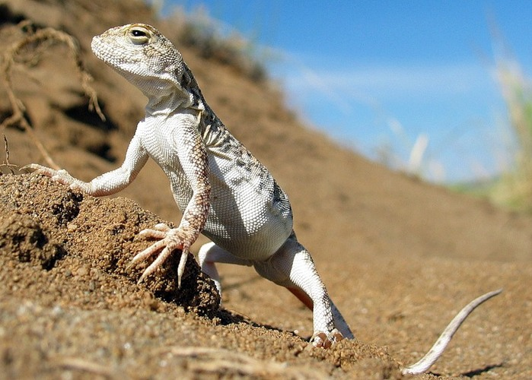
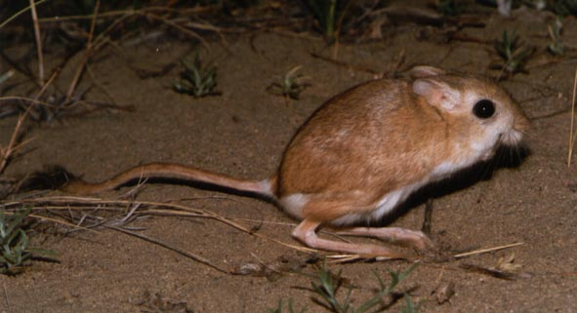
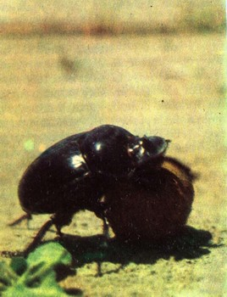
Животный мир пустыни

Slide 10
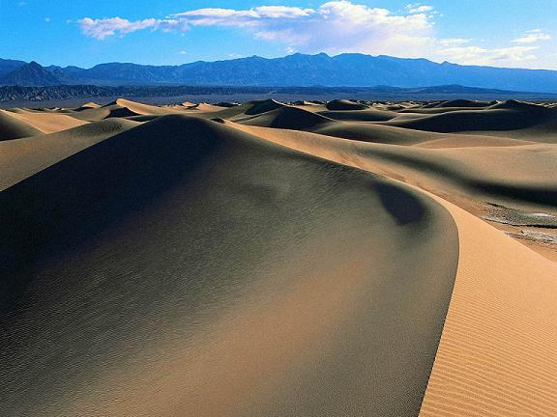
Приспособленность животных пустыни к условиям жизни заметна не только в их внешности ,но и в их поведении. Днем многие животные прячутся в норах или зарываются в песок, а по ночам выходят на поиски пищи. Животные, которые кормятся днем держатся в тени растений.
Животные пустыни могут подолгу обходится без воды, а некоторые совсем не пьют. Им достаточно влаги, которую они получают ,поедая растения.

Slide 11
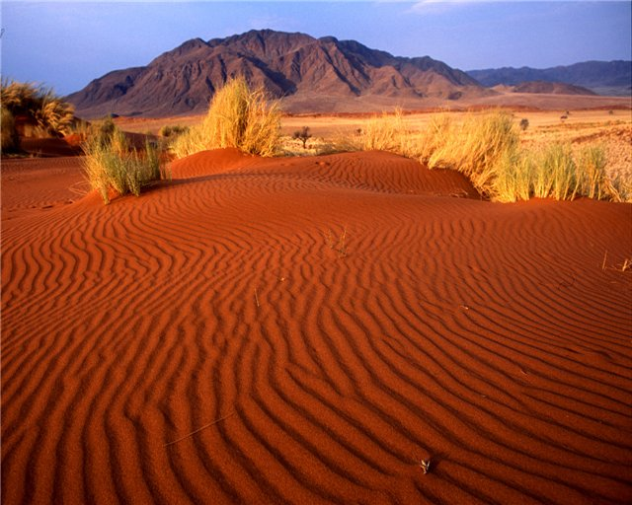
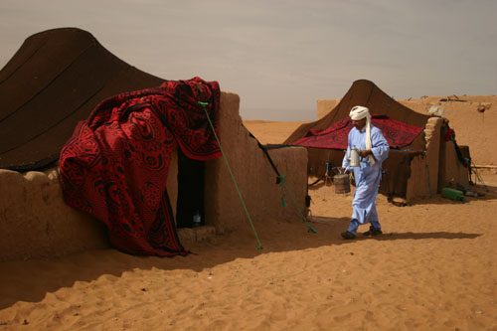
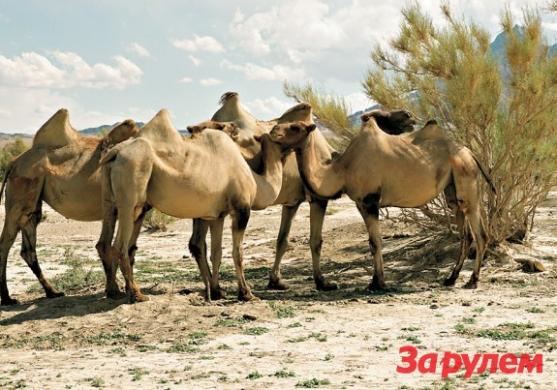
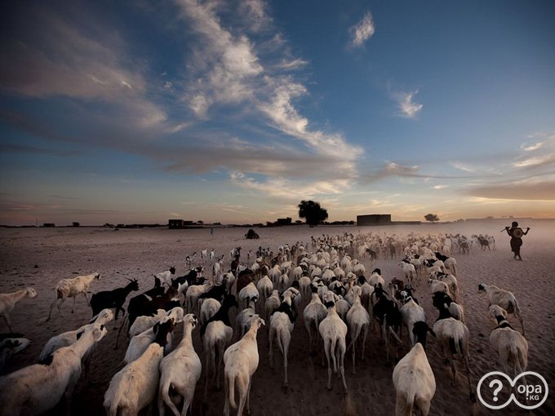
Пустыни и человек

Slide 12
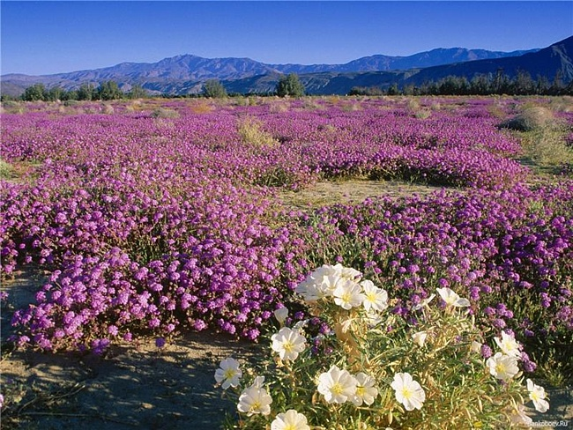
Экологические проблемы пустыни
*неумеренное орошение
*увеличение площади пустынь (выпас скота)
*браконьерство

Slide 13
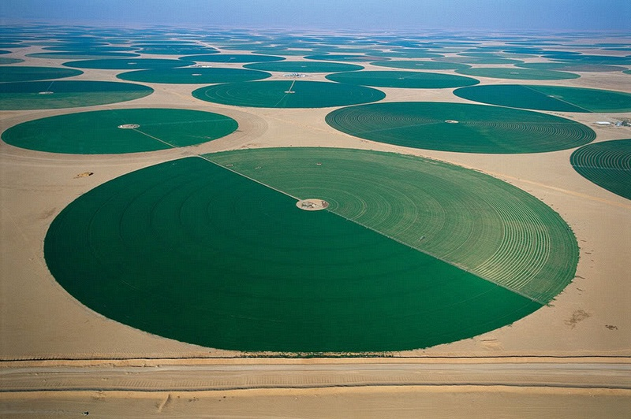
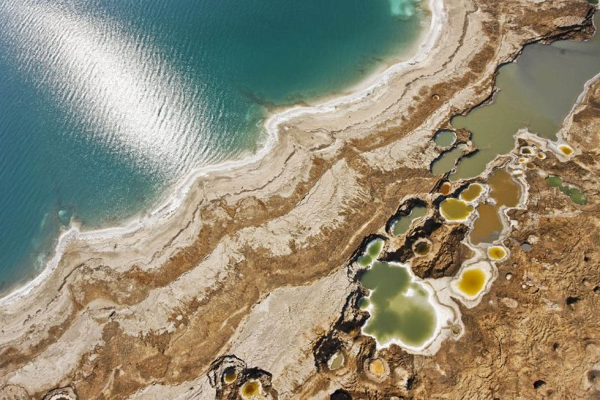
Неумеренное орошение приводит к тому, что в почвах накапливается очень много соли. От этого страдают культурные растения, снижается урожай, а в некоторых местах растения и вовсе не могут расти.

Slide 14
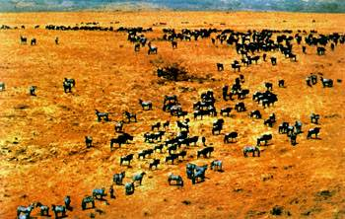
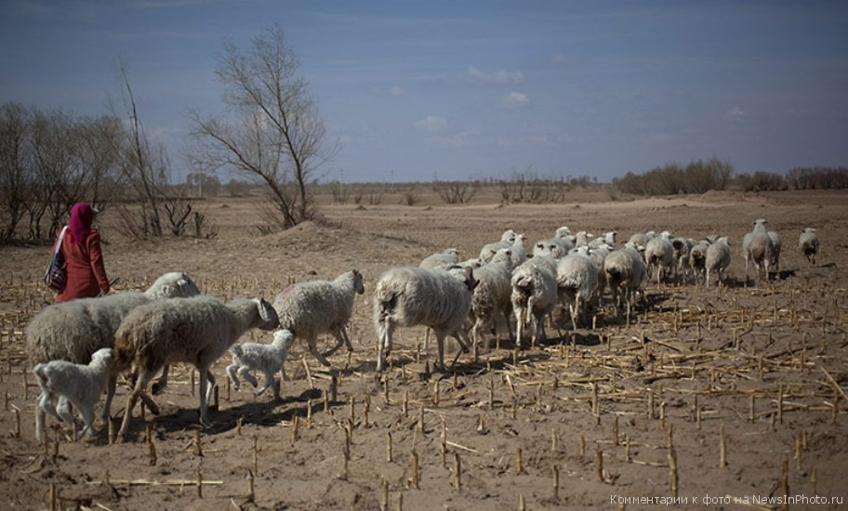
Скот подолгу пасут на одних и тех же пастбищах, и животные полностью съедают и вытаптывают растения.

Slide 15
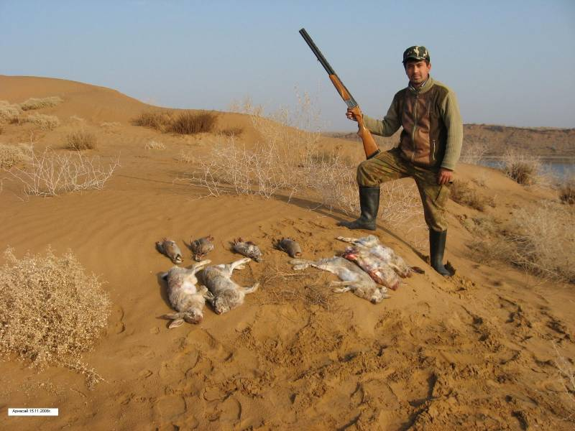
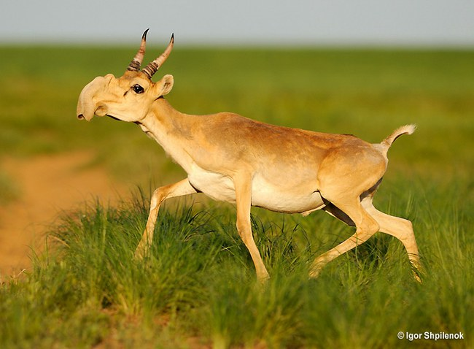
Много животных погибает от рук браконьеров. Под угрозой исчезновения оказались многие из животных зоны пустынь.

Slide 16
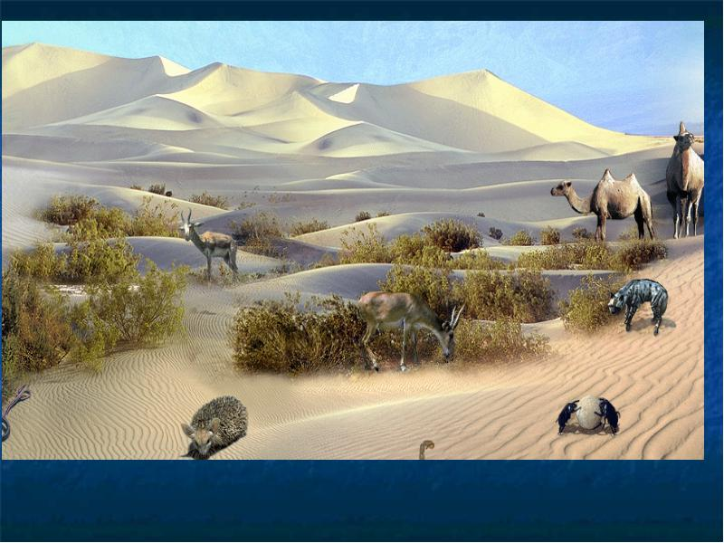
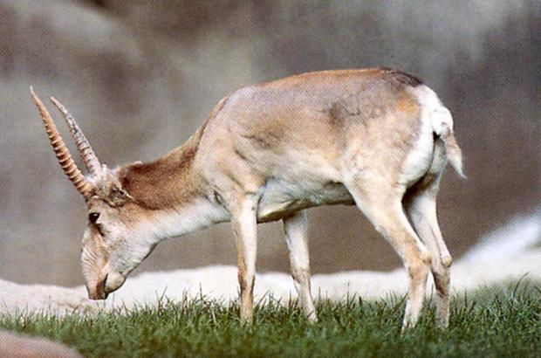
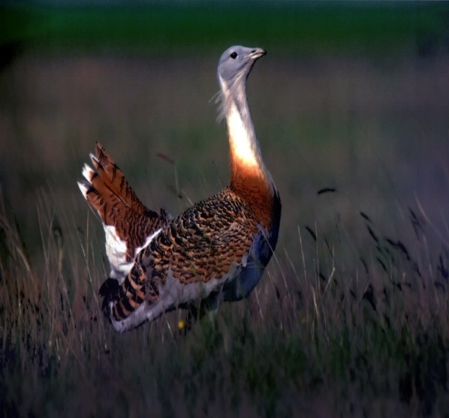
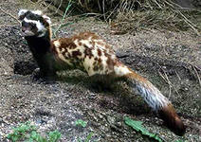
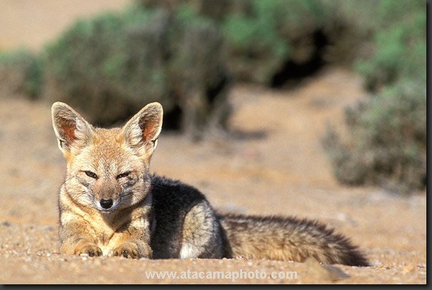
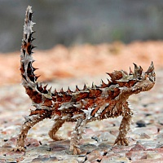
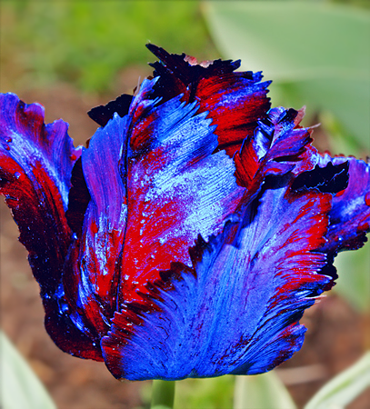
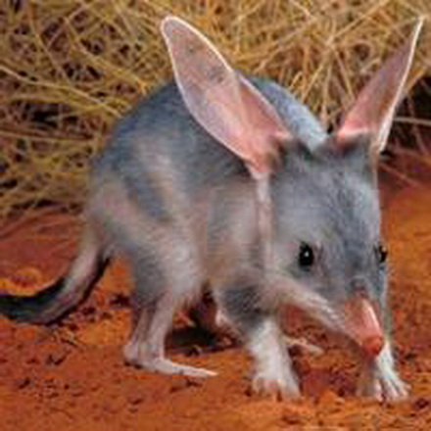
Исчезающие животные и растения пустыни

